Slide 1
组合数学
第一章 排列和组合
武仲科
北京师范大学信息科学与技术学院
2015-2016 第一学期

Slide 2




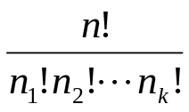
上一讲的内容回顾
加法原理、乘法原理
排列
不重复
P(n,r)=rP(n-1,r-1)+P(n-1,r)
圆周排列
元素允许重复的排列
重集B= 的r-排列个数为
重集B= 的全排列个数为

Slide 3
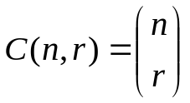

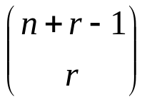
上一讲的内容回顾
组合
元素不重复的组合
重集B= 的r-组合个数为

Slide 4
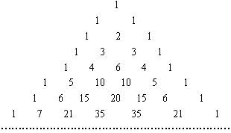
杨辉三角

Slide 5
第二讲 二项式与多项式
1.5 二项式公式
1.6 组合恒等式
1.7 牛顿二项式定理
1.8 多项式公式

Slide 6
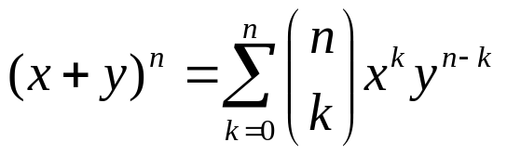
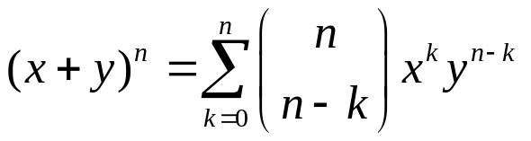
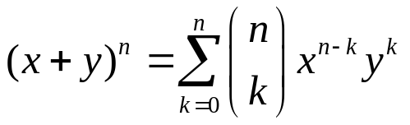
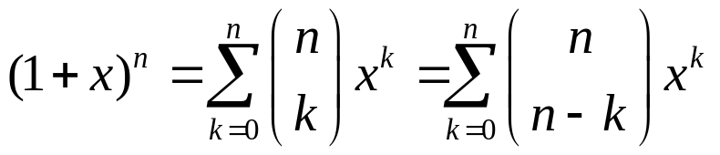
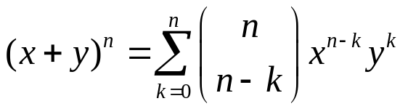
1.5 二项式
n为正整数，对任何x和y，有

Slide 7
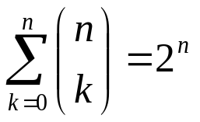
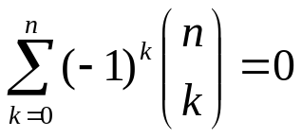
应用

Slide 8
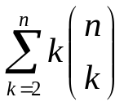
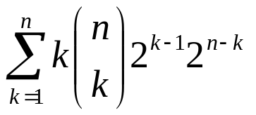
Examples
求：
求：

Slide 9

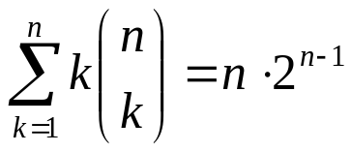
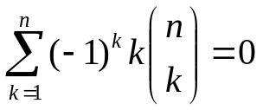
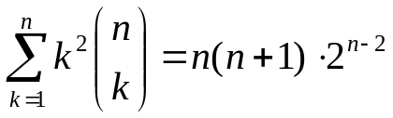
1.6 组合恒等式
对于正整数n和k，有
1.
2.
3.
4.

Slide 10
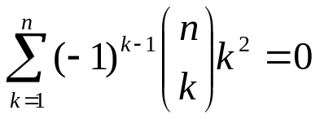
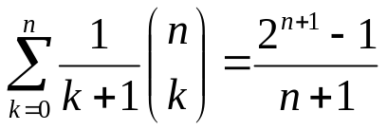
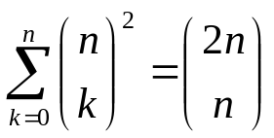
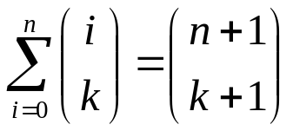
组合恒等式
5.
6.
7.
8.

Slide 11

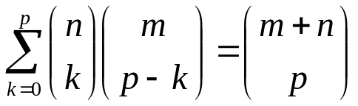
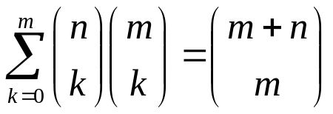
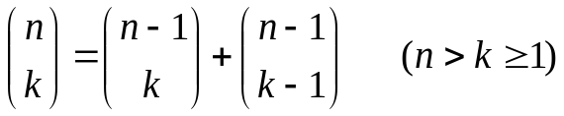
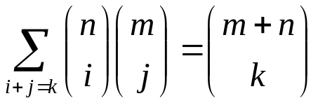
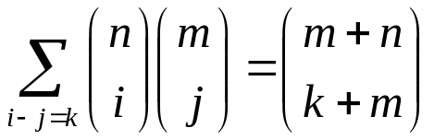
组合恒等式
对于正整数n, m和 ，有
9.
10.
11.
12.

Slide 12

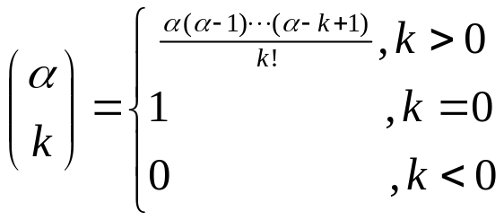

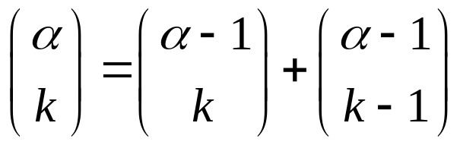
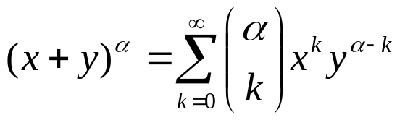
1.7 牛顿二项式定理
对于任何实数 和整数k，
为广义二项式系数
广义Pascal 公式：

Slide 13

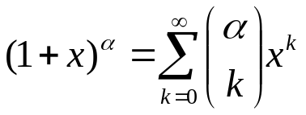
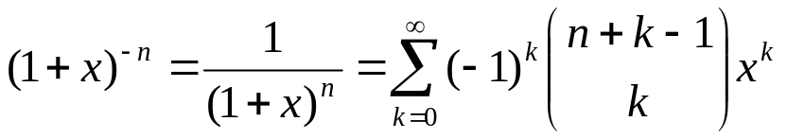
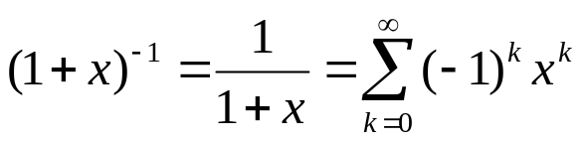
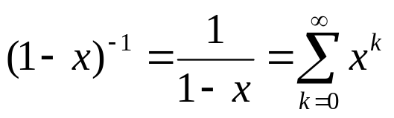
应用

Slide 14
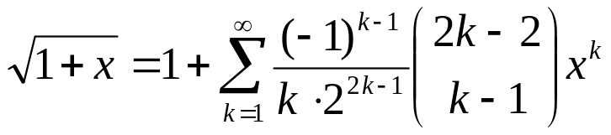
Examples
当 证明：

Slide 15

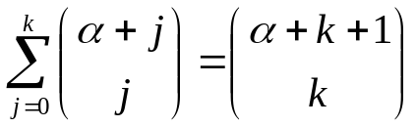
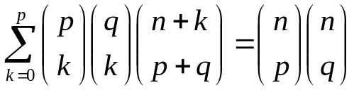
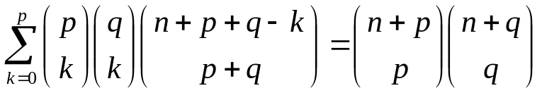
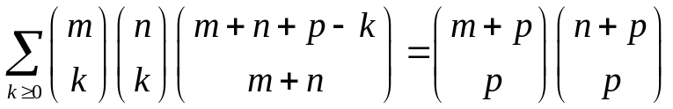
组合恒等式 （续）
13. 对于实数 和非负整数k，有
14. 对于非负整数p，q和n，有
15.
16. （李善兰恒等式）

Slide 16
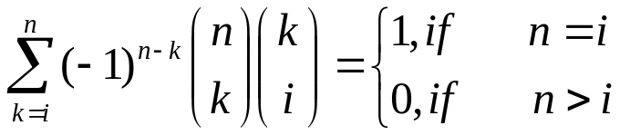
组合恒等式 （续）
17.

Slide 17
解题方法
数学归纳法
二项式系数公式，Pascal公式
比较级数展开式中的系数
积分、微分法
组合分析法
有限差分法
级数变换法
Taylor展开法

Slide 18
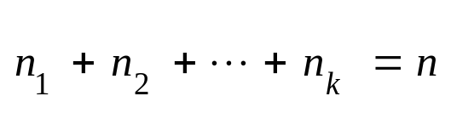

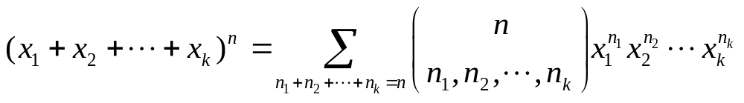
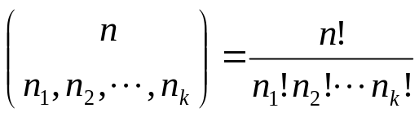
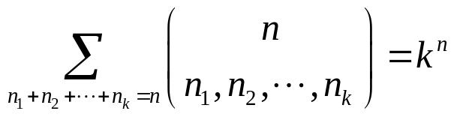


1.8 多项式
为非负整数,n和k为正整数，
则：
的展开式在合并同类项后的项数为

Slide 19
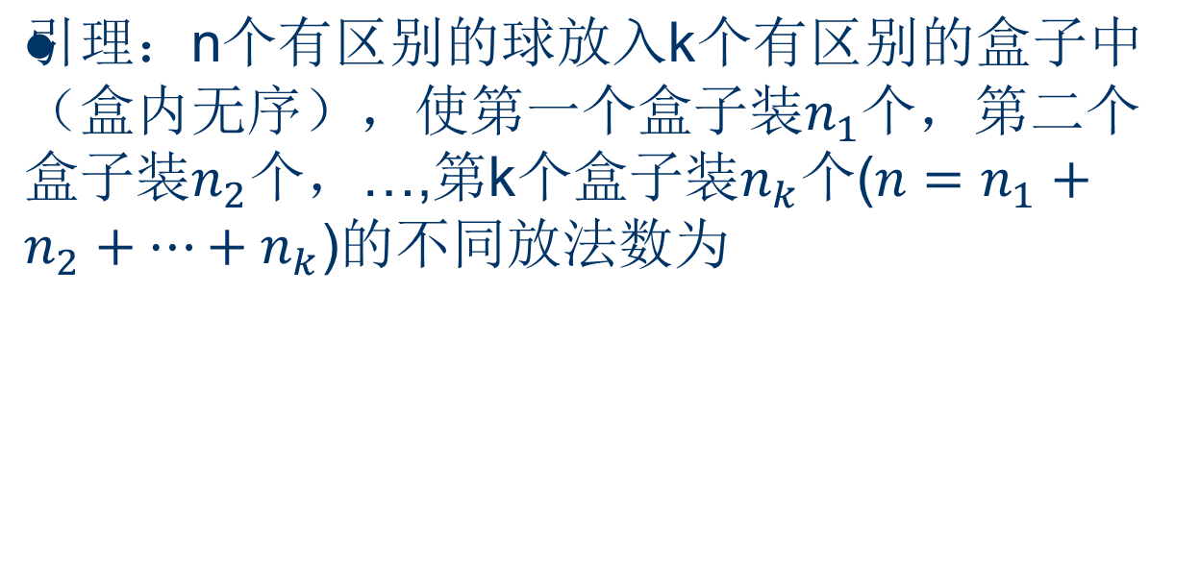
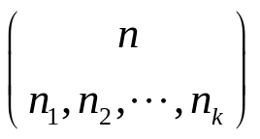
多项式定理证明

Slide 20
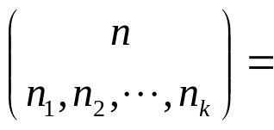
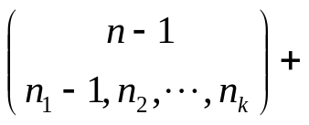
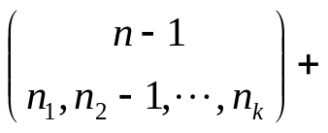
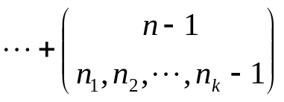
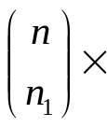
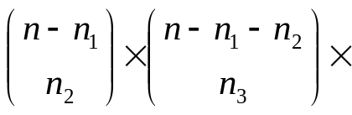


应用
Vandermonde 恒等式

Slide 21




Examples
展式中的 的系数
展式中的 的系数

Slide 22


Applications (1)
(1) 将n个0，k个1排成一行，使1不相邻，求其方式数。
(2) 求 的不含相邻整数的k元子集的个数。
(3) 证明: 的既不含相邻整数也不同时含1和2n的k元子集的个数为

Slide 23
Applications (2)
2. 某售票处有5个售票窗口，现有8个人，他们排队购票的方案有多少种？
3. 有n个不同的整数，从中取出两组数，要求第一组里的最小数大于第二组的最大数，有多少种方案？

Slide 24

Applications (3)
4. 证明下图中从O到A的路径数为 条。
A(m, n)
O(0, 0)

Slide 25


Applications (4)
5. 给出 的组合意义。
6. 设n为正整数，证明：

Slide 26

Applications (5)
7. 设 均为A的真子集，并满足任意k个子集并等于A，任意k-1个子集并是A的真子集。问：A至少应含多少个元素？每个子集至少应含多少个元素？

Slide 27





作业 II
1. 求：
2. 求： 展开式中 的系数。
3. 证：nC(n-1,r)=(r+1)C(n,r+1).并给出组合意义。
4. 求整数a，b，c，使得
并计算

